Slide 1
「
MONPANG
&Coperation
」

Slide 2

목 차
A table of contents.
01
프로젝트 개요
02
개발 기간 및 사용 기술
03
개 발 상 세 내 용
04
시나리오 및 시연
05
후기

Slide 3
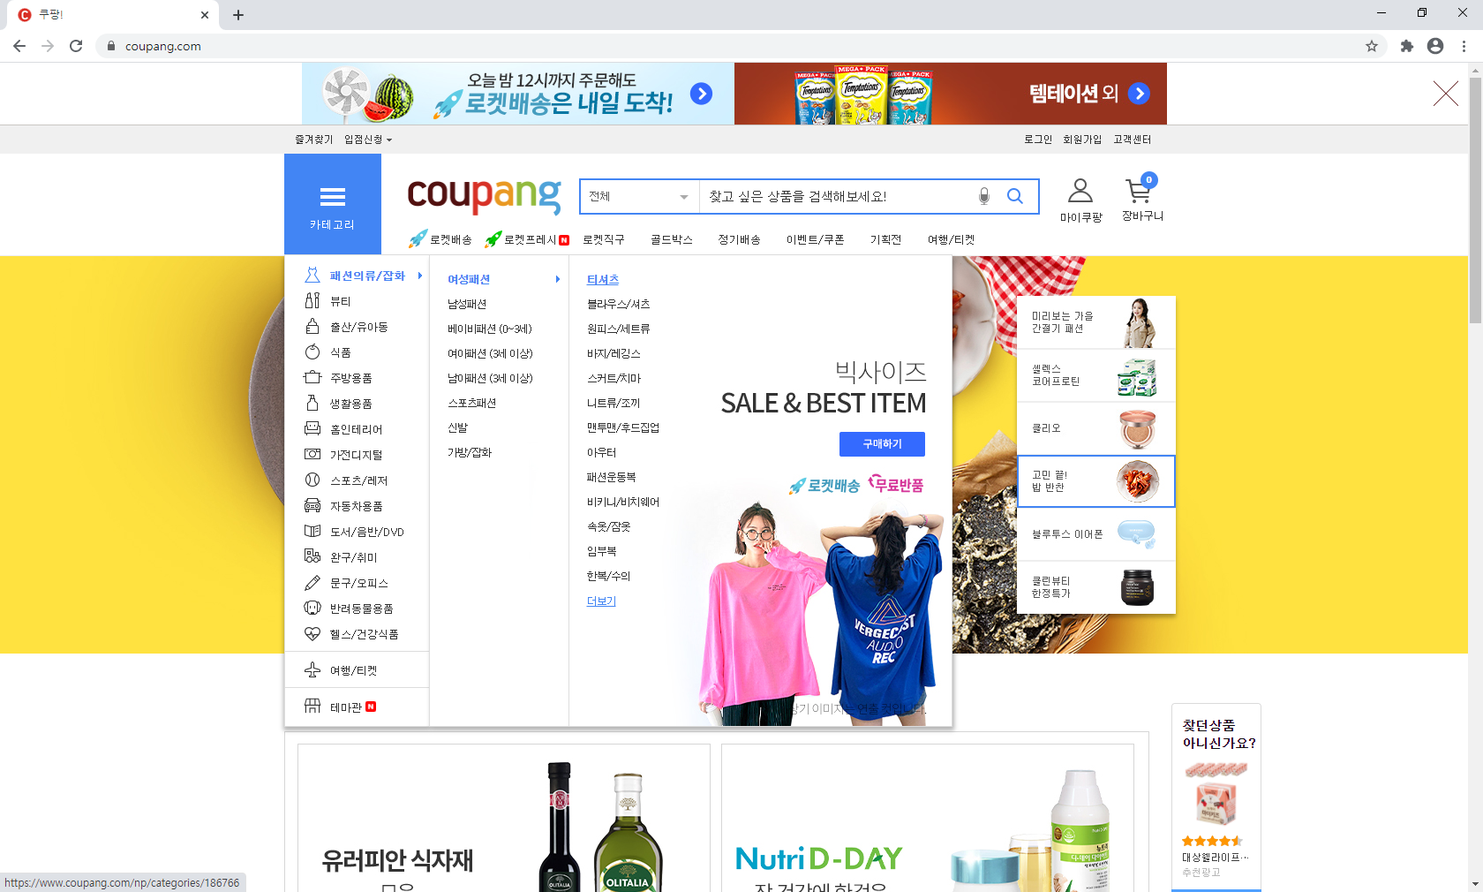
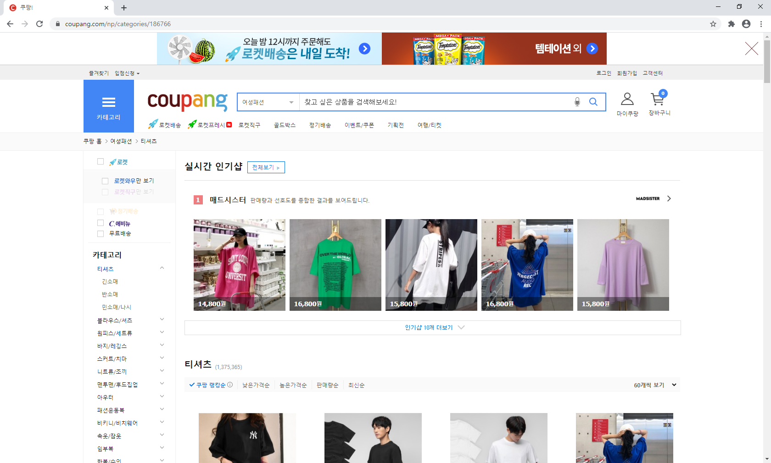
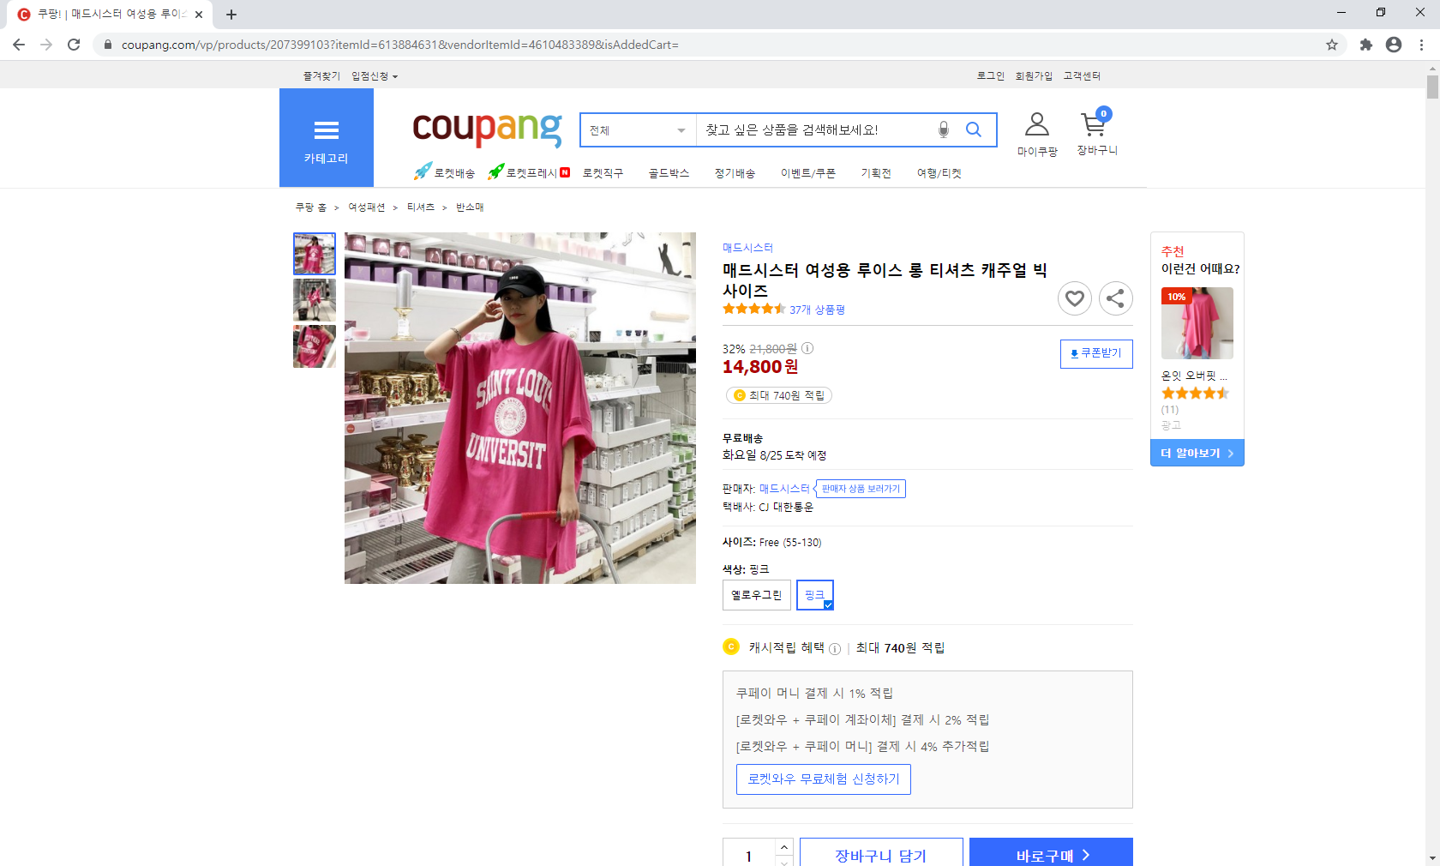
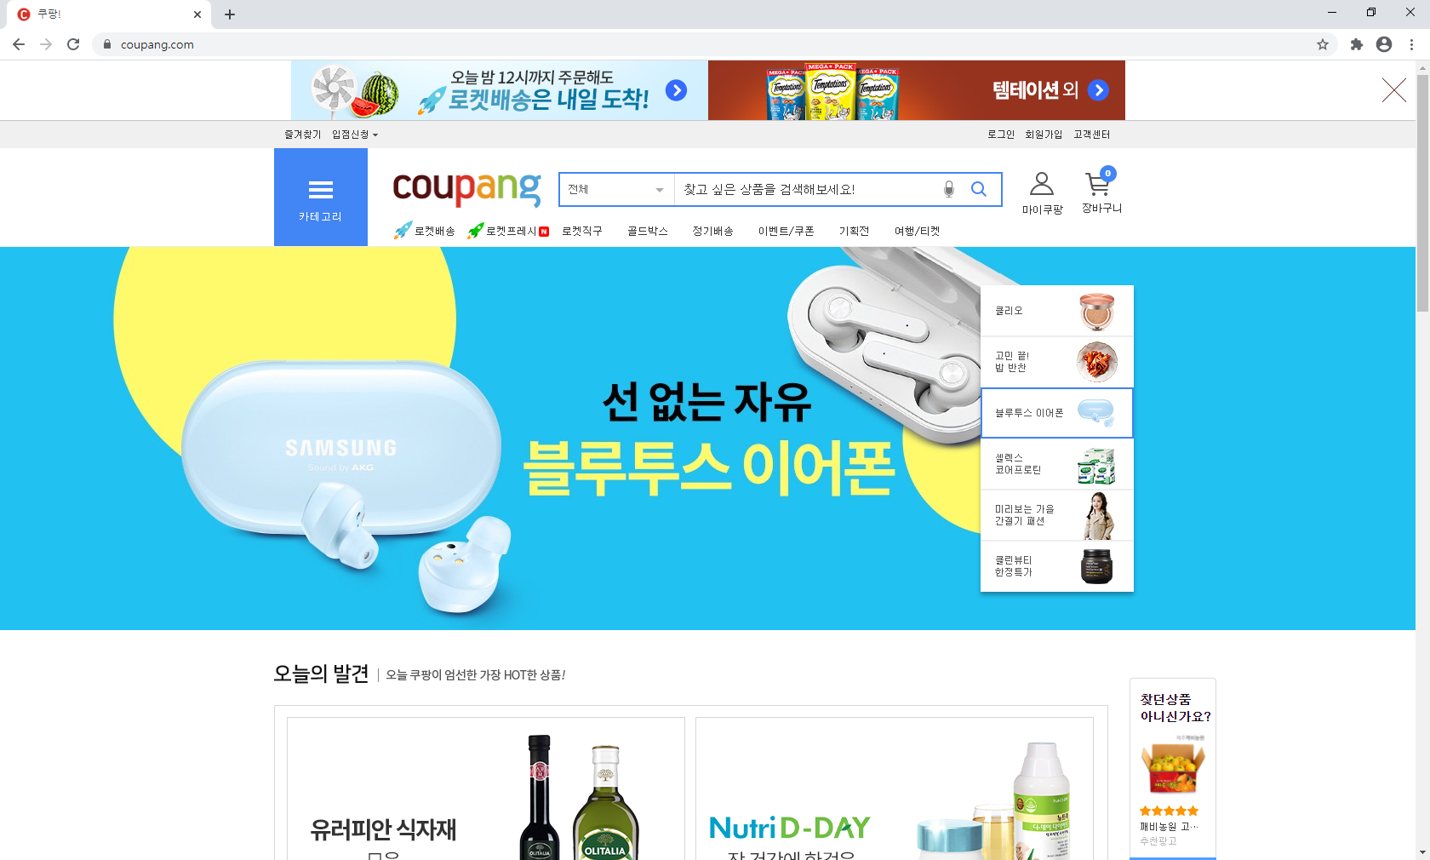

Part
01
프로젝트 개요 및 역할
Main Page
List Page
Detail Page
담당자 : 정승훈
담당자 : 문소민
담당자 : 이은송
전체 상품 목록
메뉴 카테고리, 검색 기능
회원가입 로그인 장바구니
카테고리 선택 또는 검색한 제품 목록
필터를 사용하여 해당 상품만 보여줌
제품 상세 정보 및 구매수량 선택
연관된 상품 목록

Slide 4






Part
02
개발기간 및 사용기술
개발 기간 2020.08.14~08.20
사용기술 Skill set
감사합니다
Json
JavaScript, HTML, CSS
GitHub
ReactJsReactJs, Mobx, Router

Slide 5
Part
03
프로젝트 상세 - 구조
Store
App.js
Common store
Mainpage store
Listpage store
DetailPage store
Header
MainPage
ListPage
DetailPage
container
container
container
container
view
view
view
view
store
store
store
store

Slide 6
Part
03
프로젝트 상세 - DATA구조
code | Code name | JSON
id | KEY | [{ id : 201, category : "CATCLO", subCategory : "CLOWOM", name : "뉴욕멋쟁이 리버 브이 플리츠 롱원피스", imgUrl : "images/clothe/201.png", stock : 30, discount : 70, price : 62400, rating : 5, sale : 283, delivery : 1, status : 0 },…]
category | 카테고리
subCategory | 서브 카테고리
name | 상품명
imgUrl | 상품 이미지 URL
stock | 재고 수
discount | 할인 률
price | 가격
rating | 평점
sale | 판매량
delivery | 배송(무료:1 유료:0)
status | 상품상태(새 상품:1 중고상품:0)

Slide 7
Part
03
프로젝트 상세 – Main Page
Header
전체 품목별 BEST상품 조회
BEST상품 목록은 평점과 할인율 판매량을 기준으로
조회하며, 8개 까지만 조회한다.
각 상품 클릭 시 해당 상품 상세 페이지로 이동.
A
A
item
item
item
item
item
item
item
item
B
카테고리별 추천상품 조회
추천상품 목록은 카테고리별 평점과 판매량을 기준으로
조회하며, 18개 까지 조회한다.
각 상품 클릭 시 해당 상품 상세 페이지로 이동.
카테고리와 핫 키워드 에 맞게 조회 가능
B
Ca
te
go
ry
img
item
Item
item
item
item
item
Footer

Slide 8
Part
03
프로젝트 상세 – List Page
메인카테고리 클릭시 해당 서브카테고리 리스트
서브 카테고리 클릭시 해당 카테고리로 이동
무료배송/유료배송 선택하는 필터
새상품/중고상품 선택하는 필터
품절상품을 제외시키는 필터
최소가격, 최대가격 설정하여 검색할 수 있는 필터
별점 별로 검색가능한 필터
Header
A
filter
B
A
item
item
item
item
item
item
item
item
filter
item
item
item
item
filter
B
메인 카테고리 내 베스트 상품 3개 (기준: 평점, 판매수)
필터가 적용된 후의 결과값 조회
Paging
Footer

Slide 9
Part
03
프로젝트 상세 –Detail Page
Header
MainPage, ListPage에서 선택한 제품의 정보를 보여준다.
제품 정보는 제품의 이미지와 이름, 별점, 가격, 품절 상태 등을 보여준다.
제품을 구매할 수량을 선택할 수 있고, 할인이 적용된 금액과 총 제품 금액을 계산하여 보여준다.
A
A
image
Item Info
해당 제품의 메인 카테고리에서 할인율이 가장 높은 것을 조회하여 특강 상품으로 보여준다.
해당 제품의 서브 카테고리에 포함된 상품을 연관 상품으로 보여준다.
B
B
item
item
item
item
Footer

Slide 10
Part
04
프로젝트 시연 시나리오
회원관리
메인페이지
리스트페이지
상세페이지
회원가입
로그인
마이 몬팡
장바구니
BEST 아이템
추천 아이템
최근 본 상품
키워드 검색
카테고리 검색
카테고리별 필터링
배송방법
상품상태
품절상품
가격범위
평점
특가상품
추천상품
장바구니 등록
>>
>>
>>

Slide 11


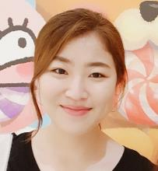
Part
05
프로젝트 후기
정승훈
적은 인원이어서 힘들 줄 알았지만 생각보다 결과물이 만족스럽게 나와서 더욱 뜻 깊은 프로젝트였다고 생각합니다.
배운 내용을 토대로 기본기를 갈고 닦을 수 있었던 시간이어서 저에게 많은 도움이 되었고, 열정적인 팀원분들과 즐겁게 마무리 할 수 있어서 좋은 시간 이었습니다.
A
적은 인원임에도 각자 맡은 바 잘 해주셔서 재밌고 보람되게 프로젝트를 진행 할 수 있었습니다. 이번 프로젝트를 통해 리액트를 활용하는 법을 잘 익힐 수 있어서 보람된 시간이었습니다. 다들 고생많으셨고 감사합니다!
문소민
이은송
단기간 프로젝트를 기획하면서 처음에는 어느 정도의 기능까지 구현할 수 있을지 막막함이 있었다. 하지만 처음에 페이지 구조와 데이터를 확실하게 잡아 놓은 덕에 추가 기능까지 잘 마무리 할 수 있었던 것 같다. 팀으로 프로젝트를 진행하며 내가 잘 못하는 부분을 다른 팀원들에게서 많이 배웠고, 직접 구현을 하면서 리엑트를 활용하여 프론트엔드를 구현하는 유익한 시간이었던 것 같다
B
C

Slide 12
「
Q&A
」

Slide 13
「
THANK YOU
」

